Slide 1
MultiPath TCP適用時のデータセンターネットワークでの フローサイズが与える影響に関する一考察
東京大学工学系研究科
藤居翔吾

Slide 2
Outline
MultiPath TCP適用時のデータセンターネットワークでの フローサイズが与える影響に関する一考察
研究背景
関連研究
データセンターネットワーク
再現シミュレーション
結論

Slide 3
研究背景
MPTCPはサイズの小さいフローには悪影響を及ぼす
ビッグデータ : データの爆発的増加が深刻..
Facebookでは約300ペタバイトのデータを保有
1日に1ペタバイトのデータを処理[3].
データセンターでは..
スケールアウト : サーバ台数の増加, 数万~十万台規模
信頼性 : ホスト間通信で複数パスにより冗長化
クラウドサービス : データセンター内での横のトラフィック増加
Multipath TCP(MPTCP)でデータセンターネットワークを改善!!
[3]https://www.facebook.com/notes/facebook-engineering/presto-interacting-with-petabytes-of-data-at-facebook/10151786197628920
Notes:
ビッグデータをどう活用するか、関心が高まっている。
取り巻く環境もデータ量の増加。
データセンターに着目すると、どう変わってきたか?

Slide 4
研究背景
なぜ、ショートフローに着目するのか?
分散・並列処理技術 : ビッグデータ、大量の計算資源の活用
分散・並列処理では大量のショートフローを生成してしまう!!
データセンタートラフィックの80%がショートフロー[16].
ショートフローは大規模計算処理の高速化のために極めて重要な要素
MPTCPを用いてデータセンターネットワークを改善する上でショートフローの問題は重要な問題
[16]Benson, Theophilus, Aditya Akella, and David A. Maltz. "Network traffic characteristics of data centers in the wild." Proceedings of the 10th ACM SIGCOMM conference on Internet measurement. ACM, 2010.

Slide 5
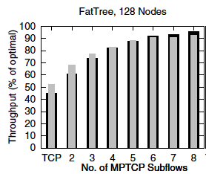
Motivated work
Raiciu, Costin, et al. "Improving datacenter performance and robustness with multipath TCP." ACM SIGCOMM Computer Communication Review. Vol. 41. No. 4. ACM, 2011.
Motivation:
今日の密なデータセンターネットワーク資源の有効利用
Target :
MPTCPで複数のパスを利用してスループットを改善
Achievement :
どのトポロジーにおいてもMPTCPはスループットを改善した
課題:
MPTCPがTCPによるショートフロー完結時間に悪影響を及ぼした
Table1. The effect of short flows completing for 70KB
Algorithm | フロー完結時間(mean/stdev)
SINGLE-PATH TCP | 78 ±108 ms
MPTCP | 97 ± 106 ms
Fig1. Utilization on FatTree [10]
[10]Raiciu, Costin, et al. "Improving datacenter performance and robustness with multipath TCP." ACM SIGCOMM Computer Communication Review. Vol. 41. No. 4. ACM, 2011.

Slide 6
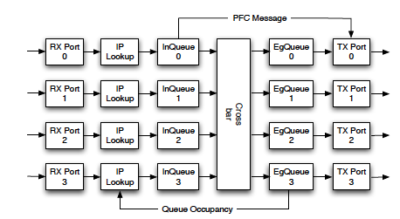
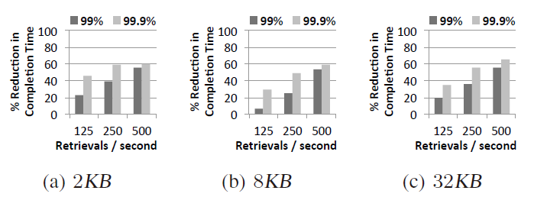
関連研究
Zats, David, et al. "DeTail: Reducing the flow completion time tail in datacenter networks." ACM SIGCOMM Computer Communication Review 42.4 (2012): 139-150.
Motivation:
ユーザエクスペリエンスのために, Webページ表示時間を保証する
Target :
ショートフローのバースト性によるパケットロスを減らし, 遅延を抑える
Achievement :
実装したスイッチでトラフィックを監視しバッファを動的制御
Result :
ショートフローに対し99パーセンタイルの完結時間を40%改善
Fig2. proposed switch architecture[11]
Fig3. Microbenchmarks for all-to-all workload
[11]Zats, David, et al. "DeTail: Reducing the flow completion time tail in datacenter networks." ACM SIGCOMM Computer Communication Review 42.4 (2012): 139-150.
Notes:
Motivation:クラウド事業者が等で近年の大小さまざまな要素から構成されているWebページを運営している際、表示までに掛かる時間のデッドラインを設置し品質保証すべき
Achievement:途中のルータのバッファを監視、混雑していると1ホップ前のルータにアラート。小さいサイズは優先度をつけ、複数のレイヤー韓で連携したアプローチ
結果、毎秒500~2000パケットが発生するバースト性のある環境下で現象を確認

Slide 7
研究について
目標 : 既存のネットワークと大量の計算資源でビッグデータを処理する
データセンターネットワークの要求案件
大量の計算資源を有効活用するトポロジー
シームレス性 : 特殊な実装、デバイスを用いずに性能向上
アプリケーション性能向上を目的とした改善
アプローチ:
FatTreeトポロジー
MPTCPを利用
ショートフローの完結時間を改善
報告されたショートフロー問題の再検証
MPTCP改善の方向性を示す

Slide 8
データセンターネットワーク 構成要素

Slide 9
データセンターネットワーク構成要素 トポロジー
従来の階層構造
大量の計算資源を抱えにくい
帯域の割当が不適切
データセンター内のトラフィックに対応できない
core
aggregation
edge
host
Fig4. Hierarchical topology
近年のトポロジー
帯域の効率的な利用
ホスト間通信での複数のパス
Fig5. FatTree topology[6]
複数のパスを冗長化だけでなく, 性能向上へ
[6]Al-Fares, Mohammad, Alexander Loukissas, and Amin Vahdat. "A scalable, commodity data center network architecture." ACM SIGCOMM Computer Communication Review. Vol. 38. No. 4. ACM, 2008.

Slide 10

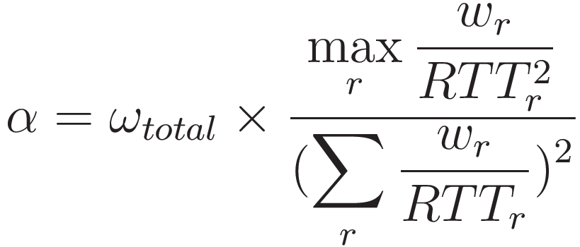

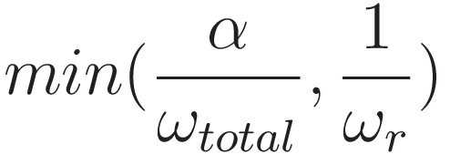

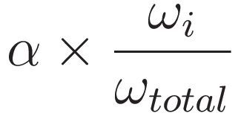

データセンターネットワーク構成要素 プロトコル
Multipath TCP(2011)
シームレス性 : 既存のTCPを拡張, 一つのコネクションで複数のパスを利用
複数のパスを同時に利用する事で, スループットを改善
RTT, MSSに差がない場合
Coupled Congestion control
の増加量
≈
サブフローrにおけるウィンドウサイズ
ACKを受ける毎に
の増加量
≈
総ウィンドウサイズ
パケットロス時
Aggressiveness
[14] Raiciu, C., M. Handley, and D. Wischik. "Coupled congestion control for multipath transport protocols." draft-ietf-mptcp-congestion-01 (work in progress) (2011).
データ送信量は最も性能の良いパスに依存し, 各サブフローのウィンドウサイズを増加させていく
性能の悪いパスを利用する割合を下げる

Slide 11
データセンターネットワーク構成要素 アプリケーション
分散・並列処理
大量の処理ノードと数台の管理ノードから構成される
基本的に分散・並列処理技術はPartition-aggregate計算モデルに従う
処理の開始
サイズが小さい
request
query
Client
Coordinator
Worker
Aggregator
Worker
Aggregator
Aggregator
Worker
Worker
Fig6. partition-aggregate model of Presto[3]
[3] Facebook「Presto: Interacting with petabytes of data at Facebook」https://www.facebook.com/notes/facebook-engineering/presto-interacting-with-petabytes-of-data-at-facebook/10151786197628920

Slide 12
再現シミュレーションの目的
実際のデータセンターネットワークでは, 様々な大きさのフローが混在している.
特に, MPTCPはサイズの大きいフローのスループット改善には貢献する.
MPTCPによりサイズの小さいフローへの影響はないのか?
再現シミュレーションにより深い考察

Slide 13
再現シミュレーション

Slide 14
再現シミュレーション -概要
再現シミュレーション環境
トポロジー: FatTree, oversubscripted 4 : 1
70KBの通信の完結時間を測定
ランダム性
通信ノードをどう選ぶか
50回シミュレーションを実行
シミュレーター
ns-3 dceを使用
再現元論文:htsimあるいはflow-level simulatorを使用
1
2
3
4
Fig7-1. Network topology on simulation
任意に設定したパラメータ
Parameter | Value
nodes | 16
core-aggr | 400Mbps
aggr-edge | 200Mbps
edge-host | 100Mbps
RTT | 0.5ms
Buffer | 100KB

Slide 15
再現シミュレーション -トラフィックパターン
トラフィック:33%のノードがデータを流し続けるバックグラウンドトラフィック(TCP or MPTCP)
残りのノードが70KBの通信を平均200msポアソン生起 (TCP)
Background トラフィック
70KBフロー
1
2
3
4
Fig7-2. Network topology on simulation

Slide 16
再現シミュレーション - パラメータの検証
Round Trip Time(RTT) : 0.5ms
同データセンター内のRTTは一般的に1ms以下[18]
Buffer: 100KB
帯域遅延積 :
100[KB] = 400[Mbps] × 0.5[ms] ÷ 8 × 4
帯域とノード数
今のデータセンターネットワークでは400Mbpsよりも広帯域
今回のシミュレーションでは16ノードに対し, 帯域をチューニングし, 結果を再現した
[18] Vasudevan, Vijay, et al. "Safe and effective ne-grained TCP retransmissions for datacenter communication." ACM SIGCOMM Computer Communication Review. Vol. 39. No.4. ACM, 2009.

Slide 17
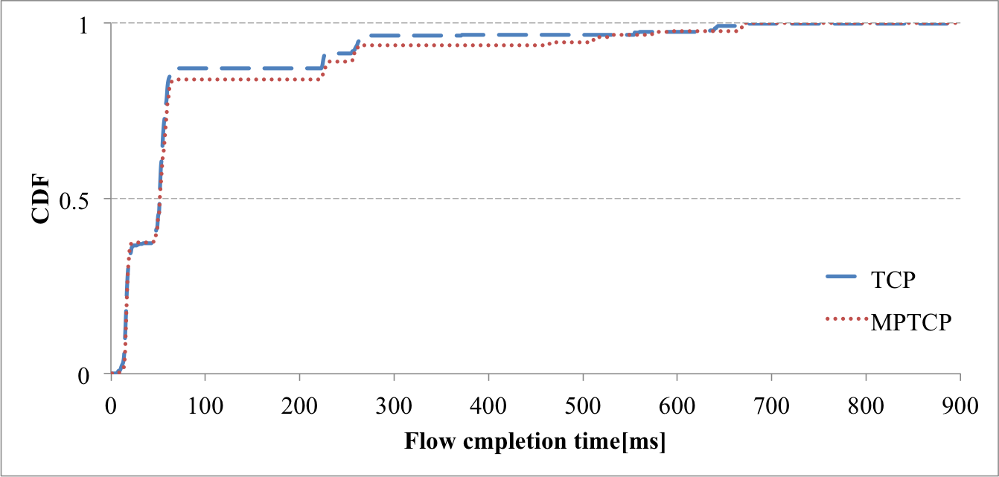
再現シミュレーション - TCP vs. MPTCP
Table1. Results on reproducing simulation
Table2. Reported results
Algorithm | フロー完結時間[ms] | 標準偏差[ms] | 99パーセンタイル
SINGLE-PATH TCP | 78.4 | 122.5 | 266.7
MPTCP | 91 | 140.6 | 510.5
フロー完結時間[ms] | 標準偏差[ms]
78 | 108
97 | 106
Fig8. CDF of flow completion time on reproduction experiment
MPTCPによるバックグラウンドトラフィックが送信側のバッファを圧迫し, 70KBフローでの遅延を引き起こした

Slide 18
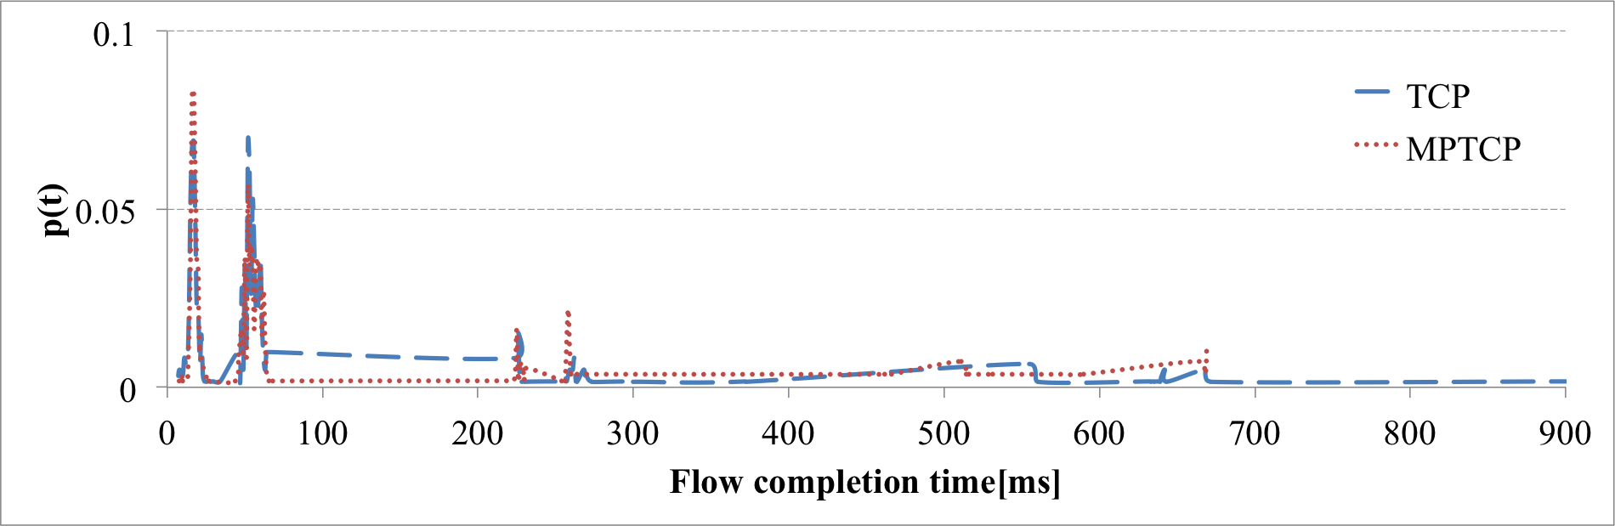
再現シミュレーション - 結果
パケットロスが生じた
Full window
Intensive flow
Delay with loss
Extreme delay
Fig9. Frequency of flow completion time on reproduction experiment
完結時間の分布から4つのパターンが現れた
MPTCPはパケットロスを生じる割合が大きかった

Slide 19
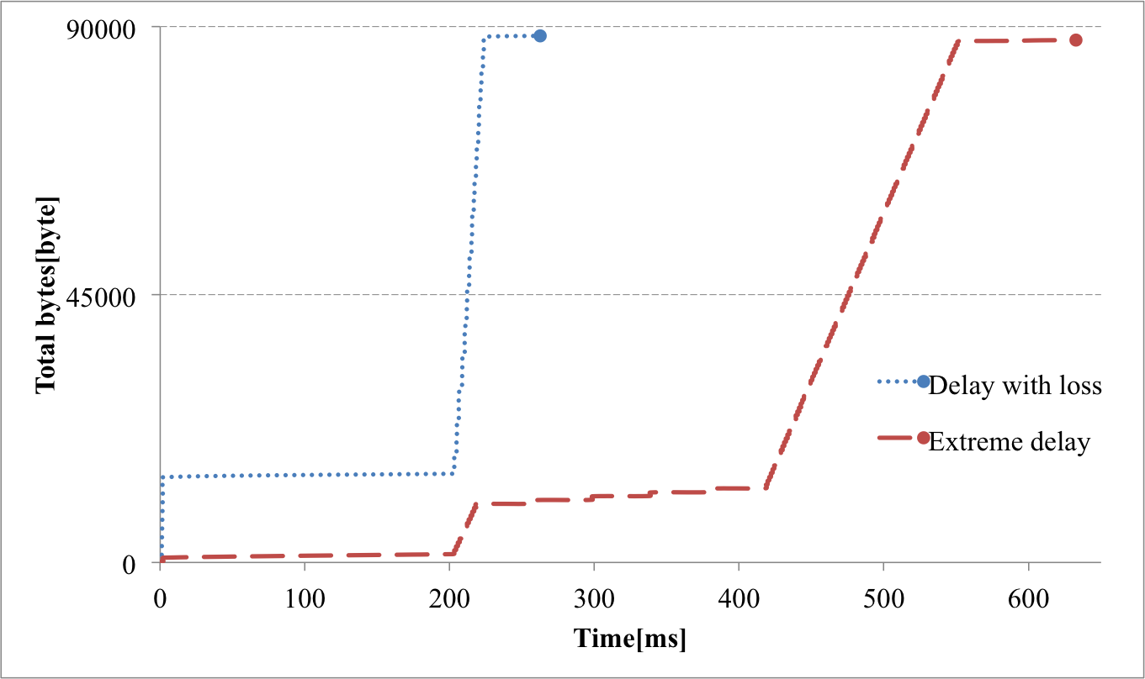
再現シミュレーション - パケットロスが生じたトラフィック
Delay with loss vs. Extreme delay
262ms
632ms
Fig10. Comparison between Delay with loss and Extreme delay
トラフィックが数10[ms]間隔で発生したとき, パケットロスを起こしていた.
MPTCPでは特にコネクション確立直後にパケットロスを起こす割合が高く, 送信量を減らす制御が発生した

Slide 20
結論

Slide 21
再現シミュレーション - まとめ
TCPとMPTCPによるバックグラウンドトラフィックの影響の比較
MPTCPによるバックグラウンドトラフィックがパケットロスを多く引き起こした
MPTCPは混雑していないパスではウィンドウサイズをより増加させる
短い間隔でショートフローが発生したとき, バッファの圧迫を促進させた
MPTCPはTCPに対しパケットロスを引き起こし遅延する

Slide 22
今後の課題
MPTCPによるバックグラウンドトラフィックが帯域を占有し, 遅延を引き起こす問題を解決する必要がある
新たな輻輳制御の提案 : ウィンドウサイズの増加の制御
MPTCP実装の改善 : 輻輳が起きているパスを回避

Slide 25
追加シミュレーション

Slide 26
追加シミュレーション - 概要
シミュレーション環境 – トラフィック
バックグラウンドトラフィック
50% 処理ノードに対し, データを流し続ける
ショートフロー
Query トラフィック : 全ての処理ノードに対し, 16KB~2KBのデータを平均200[ms]でポアソン生起
Short message :全ての処理ノードに対し, 1MB~50KBのデータを平均500[ms]でポアソン生起
1
2
3
4
ランダム性
バックグラウンドトラフィックを通信するノードの選び方
1000 回のシミュレーション
処理ノード
管理ノード
Fig11. Environment of additional simulation

Slide 27
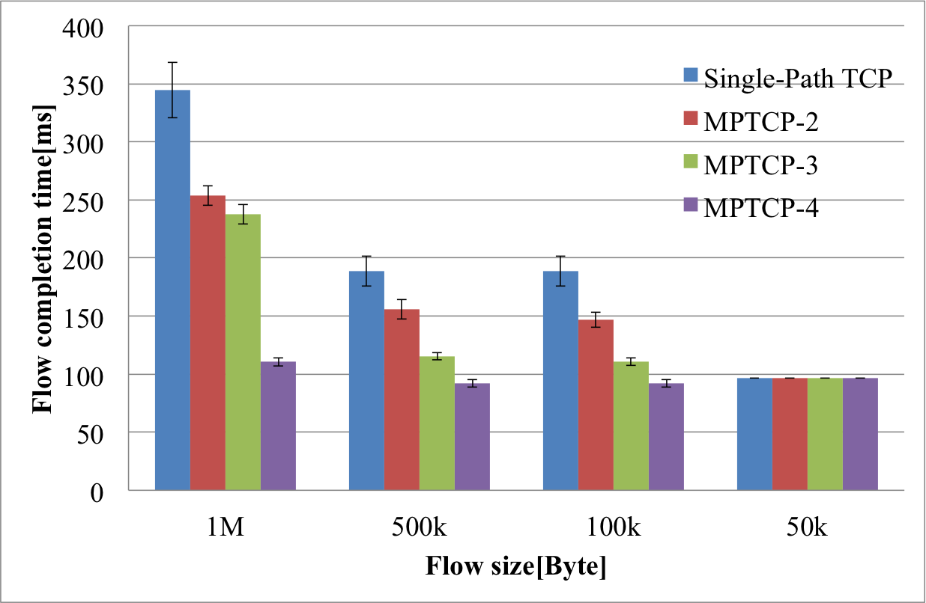
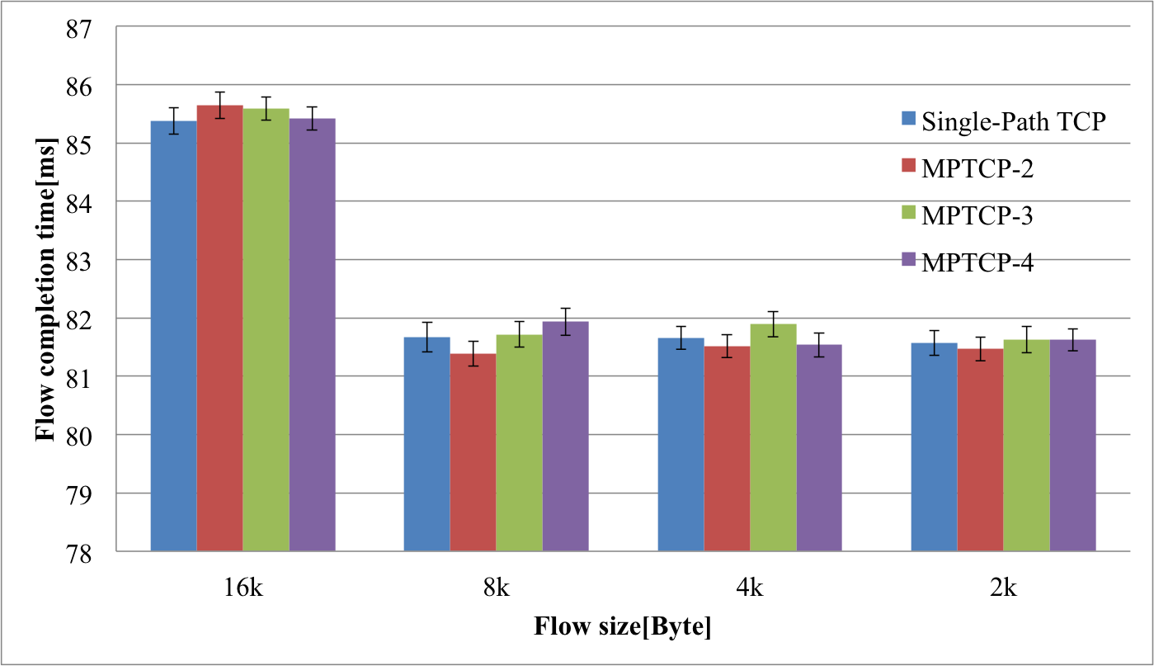
追加シミュレーション -バックグラウンドトラフィック なし
50KB以下のフローはほとんど変化なし
Fig12. Flow completion time without background traffic
50KBより大きいフローでは, MPTCPの効果が出た
50KBより小さいフローでは, TCPと同じ挙動だった

Slide 28
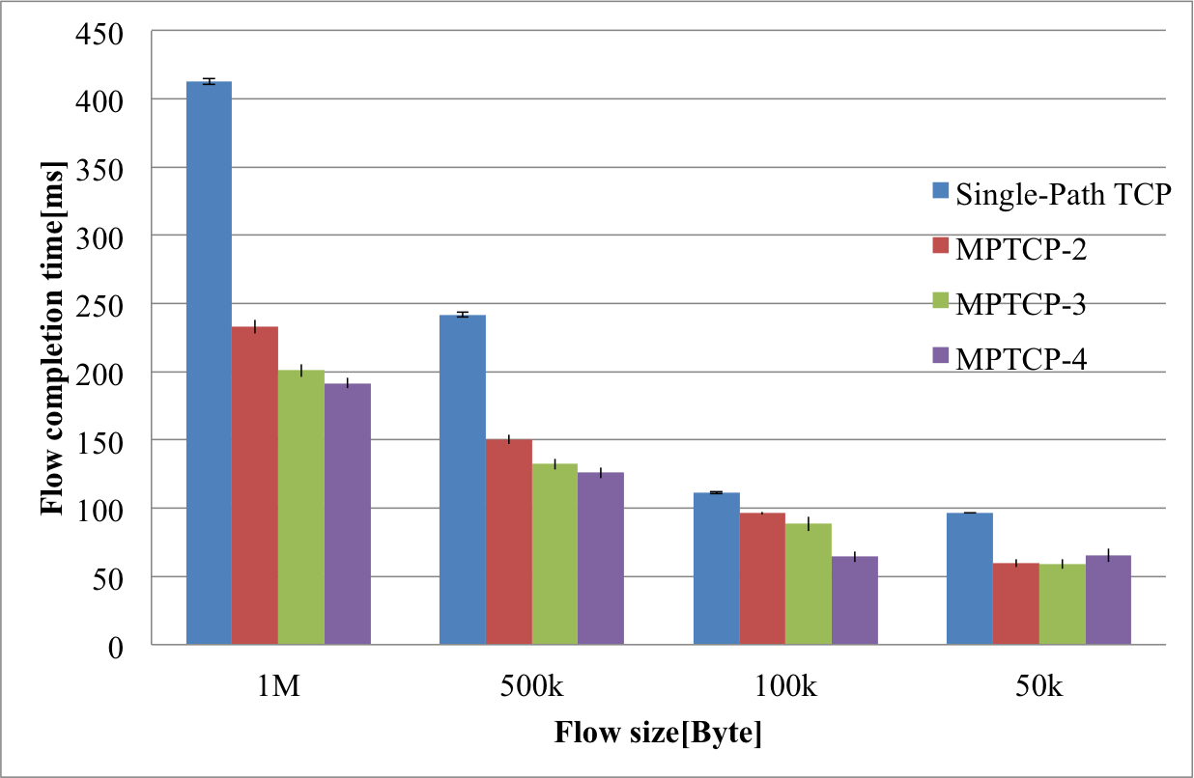
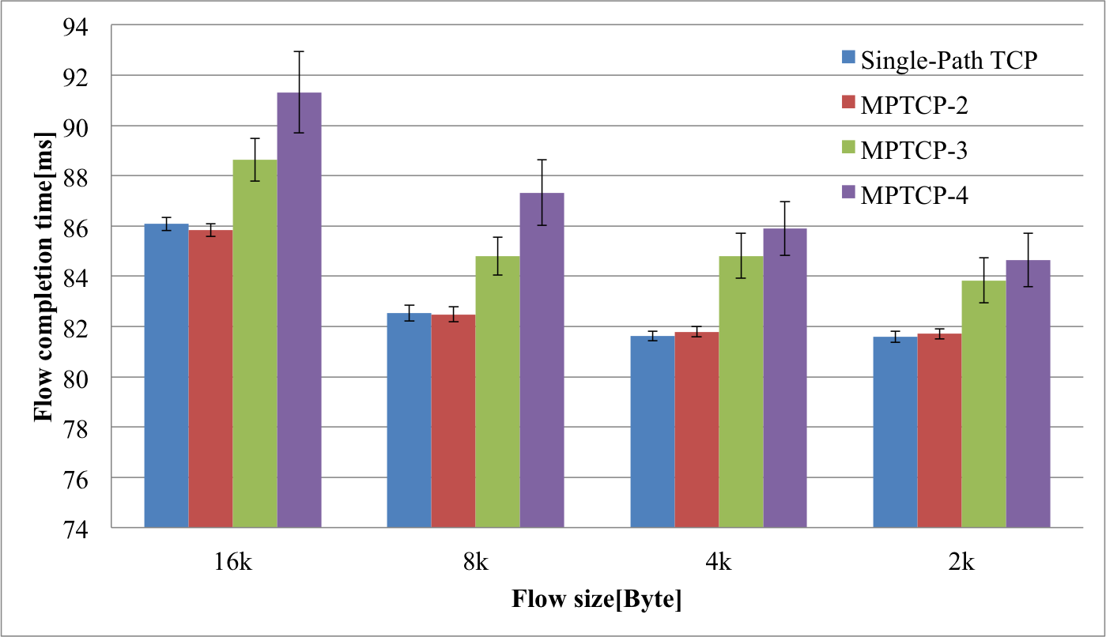
追加シミュレーション -バックグラウンドトラフィック あり
6%
54%
5%
28%
5%
5%
11%
8%
Fig13. Flow completion time with background traffic
50KBより小さいフローでは, MPTCPによるバックグラウンドトラフィックの影響を受け, 遅延を生じた.

Slide 29
追加シミュレーション - まとめ
50KBより大きいフローに対し, MPTCPにより完結時間を短縮した
50KBより小さなフローに対してはTCPと同じ挙動だった
MPTCPが働くしきい値のようなものがあるのか(検討点)
結果的にバックグラウンドトラフィック の影響を受けて遅延を生じた

Slide 30
Future work
MPTCPによるバックグラウンドトラフィックが帯域を占有し, 遅延を引き起こす問題を解決する必要がある
プロトコルレベルでのアプローチ
Congestion control: ウィンドウサイズの増加の制御
MPTCPの改善 : ショートフローを直接作用させる
必要な事:
ショートフローかバックグラウンドトラフィックなのかを識別
帯域を適切に割当てるアルゴリズム

